Slide 1

BÀI 9. ĐƯỜNG LỐI PHÁT TRIỂN
KINH TẾ CỦA ĐẢNG

Slide 2
1. Đổi mới lấy phát triển kinh tế là nhiệm vụ trọng tâm
1.1. Tính khách quan và tầm quan trọng của phát triển kinh tế
1.2. Quan điểm cơ bản của Đảng về phát triển kinh tế
2. Nội dung cơ bản đường lối phát triển kinh tế
2.1. Hoàn thiện kinh tế thị trường định hướng XHCN
2.3. Phát triển kinh tế gắn với thực hiện tiến bộ và công bằng xã hội
2.2. Đẩy mạnh CNH, HĐH gắn với phát triển kinh tế tri thức

Slide 3

1.1. Tính khách quan và tầm quan trọng của phát triển kinh tế
Chủ nghĩa Mác - Lênin đã chỉ rõ vật chất quyết định ý thức
HCM: Đặc điểm nước ta trong thời kỳ quá độ là từ một nước nông nghiệp lạc hậu tiến thẳng lên chủ nghĩa xã hội không phải kinh qua giai đoạn phát triển tư bản chủ nghĩa...
Đất nước ta có những thuận lợi và những khó khăn cho phát triển kinh tế
CMKH và công nghệ trên thế giới phát triển nhanh chóng, xu thế quốc tế hóa
Chỉ có phát triển kinh tế làm trọng tâm mới đưa nước ra khỏi nghèo nàn…

Slide 4

KHÓ KHĂN
Chưa thực hiện thật tốt việc kết hợp tăng trưởng kinh tế với tiến bộ và công bằng xã hội
Quy mô nền kinh tế còn nhỏ, thu nhập bình quân đầu người thấp
Hiện nay lao động thủ công ở nước ta vẫn phổ biến, năng suất lao động thấp;

Slide 5
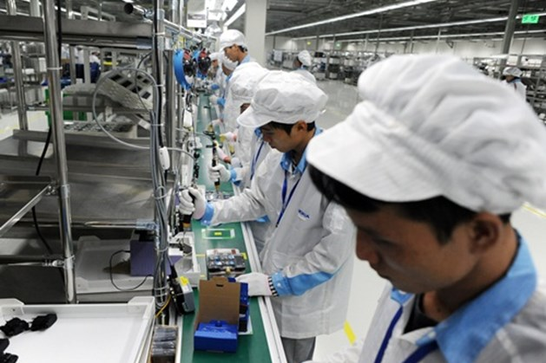
Hiện nay lao động thủ công ở nước ta vẫn phổ biến, năng suất lao động thấp
Theo báo cáo của Tổng Cục thống kê, năm 2015, năng suất lao động của Việt Nam đạt 3.660 USD, chỉ xấp xỉ bằng 5% của Singapore, 20% của Malaysia, 35% của Thái Lan, 50% của Philippines và Indonesia.
Năng suất lao động của Việt Nam còn ở mức thấp so với các nước trong khu vực ASEAN. (Ảnh: T.L)

Slide 6
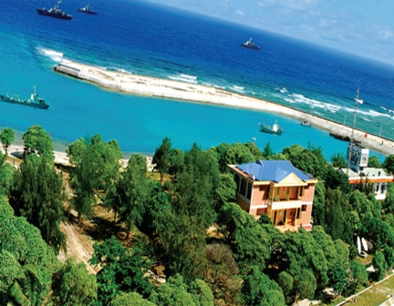
Chưa thực hiện thật tốt việc kết hợp tăng trưởng kinh tế với tiến bộ và công bằng xã hội
Cần đưa nội dung BVMT vào chiến lược, quy hoạch, kế hoạch phát triển
ngành, lĩnh vực...

Slide 7
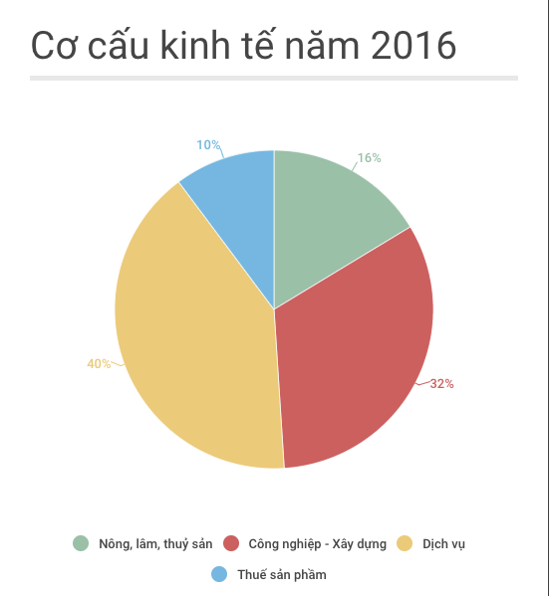
Quy mô nền kinh tế còn nhỏ, thu nhập bình quân đầu người thấp

Slide 8

CMKH và công nghệ trên thế giới phát triển nhanh chóng, xu thế quốc tế hóa
Cuộc cách mạng công nghiệp 4.0

Slide 9

1.2. Quan điểm cơ bản của Đảng về phát triển kinh tế
Mục tiêu tổng quát
Đẩy mạnh toàn diện, đồng bộ công cuộc đổi mới, phát triển kinh tế nhanh, bền vững, phấn đấu đưa nước ta cơ bản trở thành nước công nghiệp theo hướng hiện đại.

Slide 10

Quan điểm phát triển kinh tế - xã hội 2016-2020
Tập trung hoàn thiện thể chế kinh tế thị trường định hướng XHCN
Bảo đảm phát triển nhanh, bền vững trên cơ sở ổn định kinh tế vĩ mô và không ngừng nâng cao chất lượng, năng suất, hiệu quả và sức cạnh tranh.
Hoàn thiện nhà nước pháp quyền XHCN
Phát huy cao nhất nguồn lực trong nước đồng thời chủ động hội nhập quốc tế

Slide 11
2. Nội dung cơ bản của Đảng về phát triển kinh tế
2.1. Hoàn thiện kinh tế thị trường định hướng XHCN
2.2 Đẩy mạnh CNH,HĐH gắn với phát triển kinh tế tri thức
2.3 Phát triển kinh tế gắn với thực hiện tiến bộ và công bằng xã hội

Slide 12

2.1. Hoàn thiện kinh tế thị trường định hướng XHCN
2.1.2.Mục tiêu tổng quát
2.1.1. Khái niệm
2.1.3. Nhiệm vụ và giải pháp tiếp tục hoàn thiện thể chế KTTTĐHXHCN

Slide 13

Là nền kinh tế vận hành đầy đủ, đồng bộ theo các quy luật của kinh tế thị trường
2.1.1. Khái niệm:Nền kinh tế thị trường định hướng xã hội chủ nghĩa Việt Nam
Đồng thời bảo đảm định hướng xã hội chủ nghĩa
Nền kinh tế thị trường hiện đại và hội nhập quốc tế;
Có sự quản lý của Nhà nước pháp quyền xã hội chủ nghĩa, do Đảng Cộng sản Việt Nam lãnh đạo

Slide 14

2.1.2. Mục tiêu tổng quát
Tiếp tục hoàn thiện thể chế KTTT ĐHXHCN tạo tiền đề vững chắc cho việc xây dựng thành công và vận hành đồng bộ, thông suốt nền KTTT ĐHXHCN; góp phần huy động và phân bổ, sử dụng có hiệu quả nhất mọi nguồn lực để thúc đẩy kinh tế - xã hội phát triển nhanh và bền vững vì mục tiêu "dân giàu, nước mạnh, dân chủ, công bằng, văn minh"

Slide 15
2.1.3 Nhiệm vụ và giải pháp tiếp tục hoàn thiện thể chế KTTTĐHXHCN
Thống nhất nhận thức về nền KTTT định hướng XHCN ở nước ta
Tiếp tục hoàn thiện thể chế về sở hữu, phát triển các thành phần kinh tế, các loại hình doanh nghiệp
Hoàn thiện thể chế phát triển đồng bộ các yếu tố thị trường và các loại thị trường
Hoàn thiện thể chế gắn kết tăng trưởng kinh tế với bảo đảm phát triển bền vững, tiến bộ và công bằng xã hội, quốc phòng, an ninh,…
Hoàn thiện thể chế đẩy mạnh, nâng cao hiệu quả hội nhập kinh tế quốc tế
Nâng cao năng lực lãnh đạo của Đảng, vai trò xây dựng và thực hiện thể chế kinh tế của Nhà nước

Slide 16
Thống nhất nhận thức về nền KTTT định hướng XHCN ở nước ta
Định hướng XHCN của nền kinh tế được nhất quán xác lập và tăng cường thông qua sự lãnh đạo của Đảng và sự quản lý của Nhà nước, lấy con người làm trung tâm
Nền KTTTĐHXHCN VN có QHSX tiến bộ phù hợp với trình độ phát triển của LLSX
Nhà nước đóng vai trò định hướng, xây dựng và hoàn thiện thể chế kinh tế
Thị trường đóng vai trò chủ yếu trong huy động và phân bổ có hiệu quả các nguồn lực

Slide 17

Tiếp tục hoàn thiện thể chế về sở hữu, phát triển các thành phần kinh tế, các loại hình doanh nghiệp
Hoàn thiện thể chế về sở hữu
Hoàn thiện thể chế phát triển các thành phần kinh tế, các loại hình doanh nghiệp

Slide 18
Hoàn thiện thể chế về sở hữu
Thể chế hoá đầy đủ quyền sở hữu tài sản của Nhà nước, tổ chức và cá nhân đã được quy định trong Hiến pháp năm 2013
Bảo đảm công khai, minh bạch về nghĩa vụ và trách nhiệm trong thủ tục hành chính nhà nước và dịch vụ công
Hoàn thiện pháp luật về đất đai, tài nguyên, công khai, minh bạch việc quản lý, sử dụng đất công.
Hoàn thiện pháp luật về quản lý, khai thác và sử dụng tiết kiệm, hiệu quả tài nguyên thiên nhiên.
Hoàn thiện thể chế về sở hữu trí tuệ theo hướng khuyến khích sáng tạo
Hoàn thiện pháp luật về hợp đồng và giải quyết tranh chấp dân sự theo hướng thống nhất, đồng bộ.

Slide 19
Hoàn thiện thể chế phát triển các thành phần kinh tế, các loại hình doanh nghiệp
Thực hiện nhất quán một chế độ pháp lý kinh doanh cho các doanh nghiệp
Đối với doanh nghiệp nhà nước:đổi mới và nâng cao hiệu quả, đáp ứng các chuẩn mực quốc tế về quản trị doanh nghiệp
Đối với kinh tế tư nhân:, tạo thuận lợi phát triển khu vực kinh tế tư nhân thực sự trở thành một động lực quan trọng của nền kinh tế
Đối với thành phần kinh tế có vốn đầu tư nước ngoài: Nâng cao hiệu quả thu hút đầu tư trực tiếp của nước ngoài, chú trọng chuyển giao công nghệ..
Đối với kinh tế tập thể: Nhà nước có cơ chế, chính sách hỗ trợ tiếp cận nguồn vốn, đào tạo nguồn nhân lực, ..

Slide 20

Hoàn thiện thể chế phát triển đồng bộ các yếu tố thị trường và các loại thị trường
Hoàn thiện thể chế phát triển đồng bộ các yếu tố thị trường
Hoàn thiện thể chế phát triển đồng bộ, vận hành thông suốt các thị trường

Slide 21

Hoàn thiện thể chế gắn kết tăng trưởng kinh tế với bảo đảm phát triển bền vững, tiến bộ và công bằng xã hội, quốc phòng, an ninh,…
Hoàn thiện pháp luật để tăng cường hiệu lực, hiệu quả
Đẩy mạnh và đổi mới căn bản và toàn diện giáo dục- đào tạo đáp ứng yêu cầu của CNH, HĐH
Kết hợp chặt chẽ phát triển kinh tế nhanh và bền vững với phát triển XH bền vững
Phát triển y tế, văn hóa xây dựng con người Việt Nam toàn diện

Slide 22
Hoàn thiện thể chế đẩy mạnh nâng cao hiệu quả hội nhập kinh tế quốc tế
Rà soát điều chỉnh, bổ sung hệ thống pháp luật
Thực hiện nhất quán chủ trương đa phương hóa, đa dạng hóa trong hợp tác quốc tế
Xây dựng và thực hiện cơ chế phù hợp với thông lệ quốc tế

Slide 23

Nâng cao năng lực lãnh đạo của Đảng, vai trò xây dựng và thực hiện thể chế kinh tế nhà nước
Đổi mới nội dung và phương thức lãnh đạo của Đảng
Nâng cao năng lực xây dựng và thực hiện thể chế của Nhà nước
Phát huy quyền làm chủ của nhân dân

Slide 24

2.2 Đẩy mạnh CNH, HĐH gắn với phát triển kinh tế tri thức
2.2.2. Mục tiêu
2.2.3. Quan điểm về CNH, hiện đại hóa
2.2.1 Khái niệm
2.2.4 Phương hướng đẩy mạnh CNH, HĐH

Slide 25

2.2.1 Khái niệm
Công nghiệp hoá, hiện đại hóa là quá trình chuyển đổi căn bản, toàn diện các hoạt động sản xuất, kinh doanh, dịch vụ và quản lý kinh tế - xã hội từ sử dụng sức lao động thủ công là chính sang sử dụng một cách phổ biến sức lao động cùng với công nghệ, phương tiện và phương pháp tiên tiến, hiện đại dựa trên sự phát triển của công nghiệp và tiến bộ khoa học - công nghệ nhằm tạo ra năng suất lao động xã hội cao

Slide 26

2.2.2 Mục tiêu
Đẩy mạnh công nghiệp hóa, hiện đại hóa, phấn đấu sớm đưa nước ta cơ bản trở thành nước công nghiệp theo hướng hiện đại.

Slide 27
2.2.3. Quan điểm về công nghiệp hóa, hiện đại hóa trong giai đoạn tới
Tiếp tục đẩy mạnh thực hiện mô hình CNH,HĐH trong điều kiện phát triển KTTTĐHXHCN và hội nhập quốc tế gắn với phát triển kinh tế tri thức,
Lấy khoa học, công nghệ, tri thức và nguồn nhân lực chất lượng cao làm động lực chủ yếu; huy động và phân bổ có hiệu quả mọi nguồn lực phát triển
Xây dựng cơ cấu kinh tế và cơ cấu lao động hợp lý, phát huy lợi thế so sánh, có năng suất lao động và năng lực cạnh tranh cao
Phát triển nhanh và bền vững phù hợp với điều kiện của từng giai đoạn

Slide 28
2.2.4. Phương hướng đẩy mạnh công nghiệp hóa, hiện đại hóa
Phát triển công nghiệp
Phát triển nông nghiệp và kinh tế nông thôn gắn với xây dựng nông thôn mới
Phát triển khu vực dịch vụ
Phát triển kinh tế biển
Phát triển kinh tế vùng, liên vùng
Phát triển đô thị
Xây dựng hệ thống kết cấu hạ tầng kinh tế - xã hội

Slide 29
2.3. Phát triển kinh tế gắn với thực hiện tiến bộ và công bằng xã hội
Kết hợp các mục tiêu kinh tế với các mục tiêu xã hội trong phạm vi cả nước, ở từng lĩnh vực, địa phương
Khuyến khích mọi người làm giàu theo luật pháp
Xây dựng, hoàn chỉnh hệ thống chính sách bảm đảm an sinh xã hội
Phát triển hệ thống y tế công bằng và hiệu quả
Xây dựng chiến lựơc quốc gia về nâng cao sức khoẻ, tầm vóc con người…
……………

